Slide 1
沈阳市应急管理局
2021年政府信息公开工作年度报告

Slide 2
总体情况
2021年，市应急管理局认真贯彻落实国务院办公厅、省、市关于政府信息公开的相关要求，紧紧围绕应急管理和安全生产工作以及公众关注关切，依法、及时、准确地公开政府信息，切实有效促进了政府信息公开工作有序开展。

Slide 3
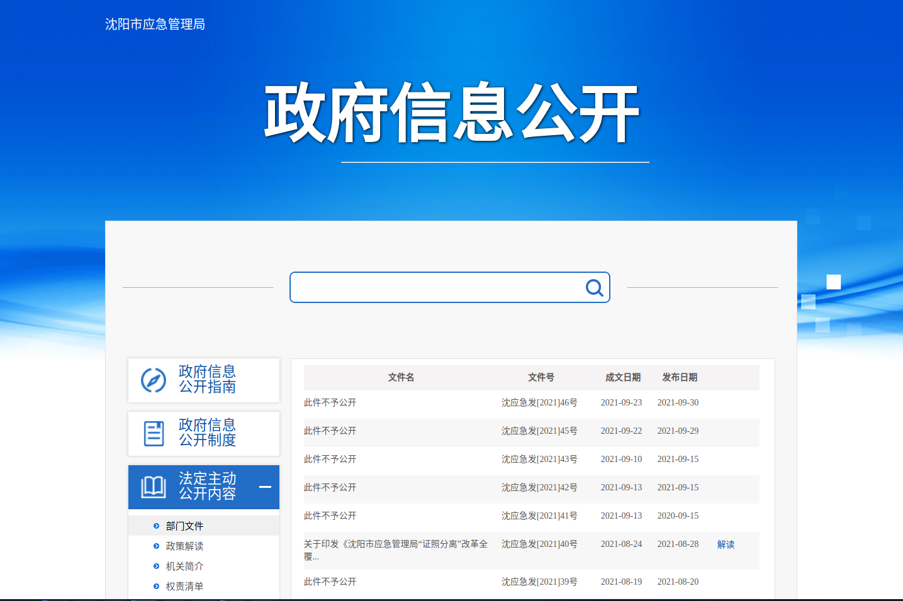
加强主动公开工作力度
2021年，局门户网站发布信息2677条，局微博发布信息262条，微信公众号推送信息146条，单日阅读量6000+人次。同时，不断拓宽主动公开形式，加强与中国应急管理报、人民日报、新闻头条、986电台等媒体合作，联动开设应急专栏等栏目，加强信息公开宣传。

Slide 4
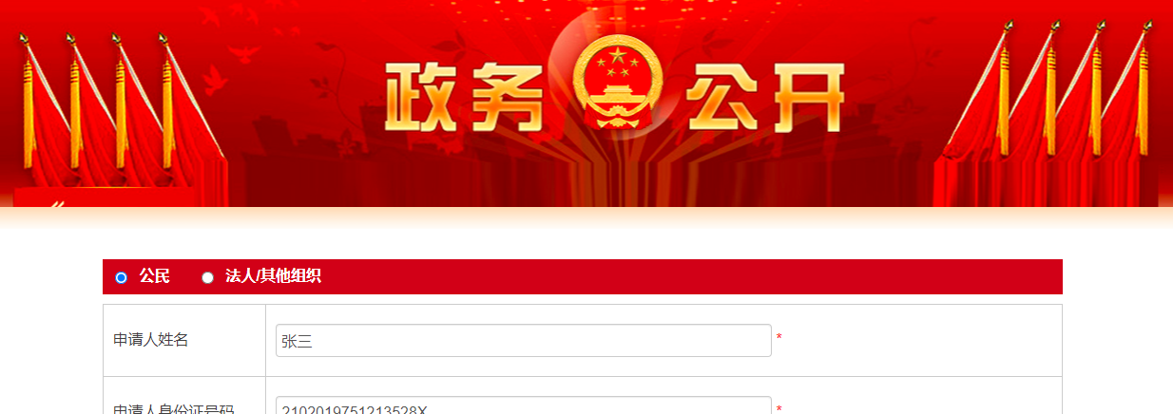
提高依申请公开办理质量
2021年，共收到和受理政府信息公开申请18件，均按规定时间办结，按时办结率100%。

Slide 5
加强政务公开平台建设
强化网站建设运行，根据省、市要求做好网站信息资源库建设，完成栏目调整和信息资源库目录绑定和信息推送入库归集工作。落实安全保障机制，定期开展网络安全自查，确保平台平稳运行。加强政务微博微信、官方抖音号等政务新媒体平台管理，落实专人运维。设立沈阳应急户外媒体，充分运用公交车、地铁电视等户外电视显示屏优势，进一步打造具有传播力的户外应急宣传平台。截至目前，“沈阳应急微信平台粉丝数量分别达17万+人。

Slide 6
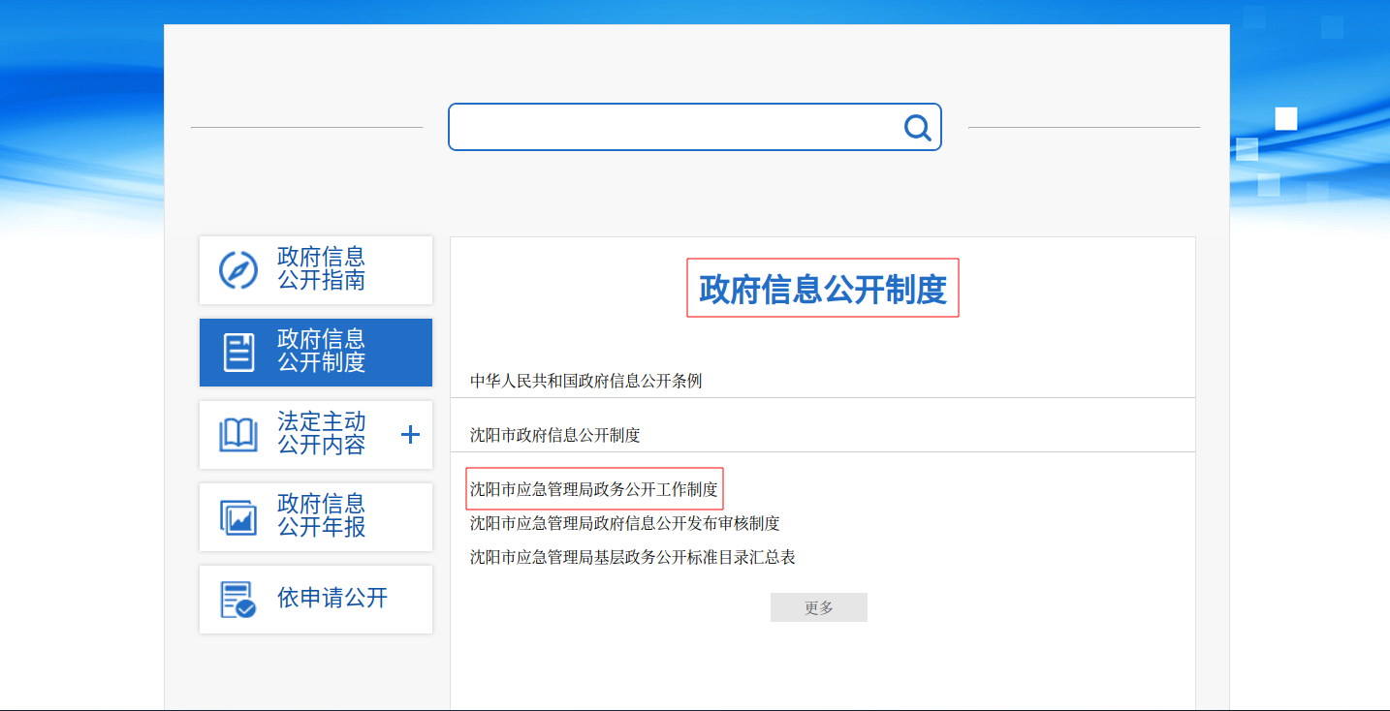
确保监督保障取得实效
1.制定印发2021年政务公开实施方案
2.严格执行信息公开审查要求
3.定期开展自查并落实整改

Slide 7
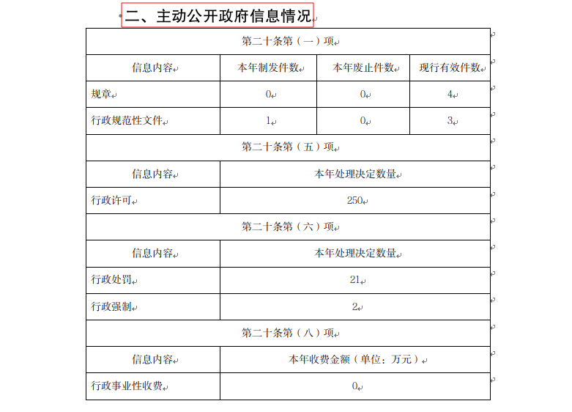
主动公开政府信息情况

Slide 8
政府信息公开行政复议、行政诉讼情况
2021年，未收到公开行政复议、行政诉讼

Slide 9
存在的主要问题及改进情况
主要问题
改进情况
一是重点领域信息公开还
不够具体、全面；
二是政务公开实效有待进
一步增强 ；
三是政务公开能力建设有
待进一步提升。
一是加大公开力度，不断深
化主动公开；
二是创新公开方式，不断深
化公开实效；
三是加强队伍建设，不断深
化工作合力。

Slide 10
其他需要报告的事项
本年度未收取依申请公开事项信息处理费。

